Slide 1
Система роботи вихователя щодо підвищення навчально-виховного процесу та розвитку пізнавальних інтересів молодших школярів в умовах групи продовженого дня
презентація досвіду роботи
вихователь ГПД Папежук Р. П.

Slide 2
Основні завдання ГПД:
закріплення та поглиблення знань, умінь та навичок, набутих на уроках
формування в учнів ціннісних орієнтацій
здійснення заходів, спрямованих на зміцнення здоров'я учнів
розвиток творчих здібностей учнів
надання допомоги учням у підготовці до уроків і виконанні домашніх завдань
організація дозвілля учнів

Slide 3
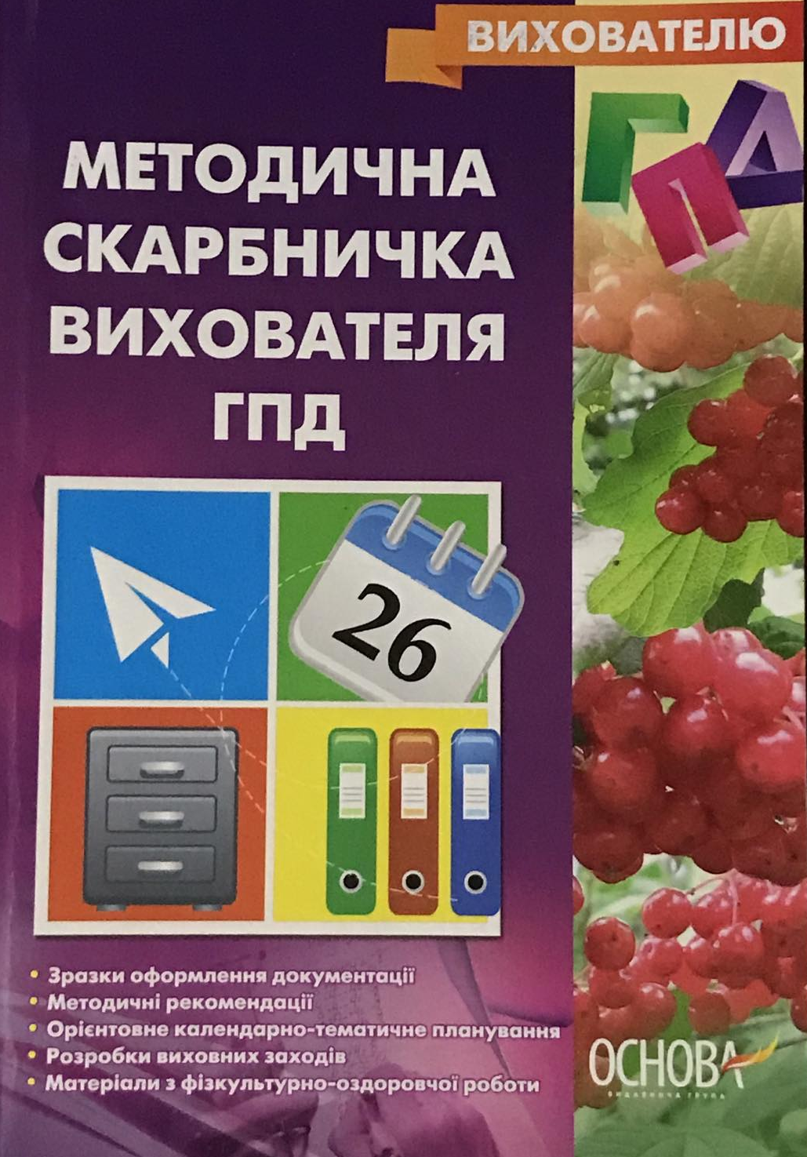
Напрямки роботи
Методична діяльність
(самоосвіта, розробка планів заходів, участь у методоб’єднаннях)
Навчально-виховна діяльність
(самопідготовка, прогулянки,
виховні заходи, заняття за інтересами)

Slide 4
Навчально-виховна робота
Режим ГПД
Прийом дітей до групи. Обід
Перебування на свіжому повітрі, рухливі ігри
Самопідготовка
Виховна година
Заняття за інтересами

Slide 5
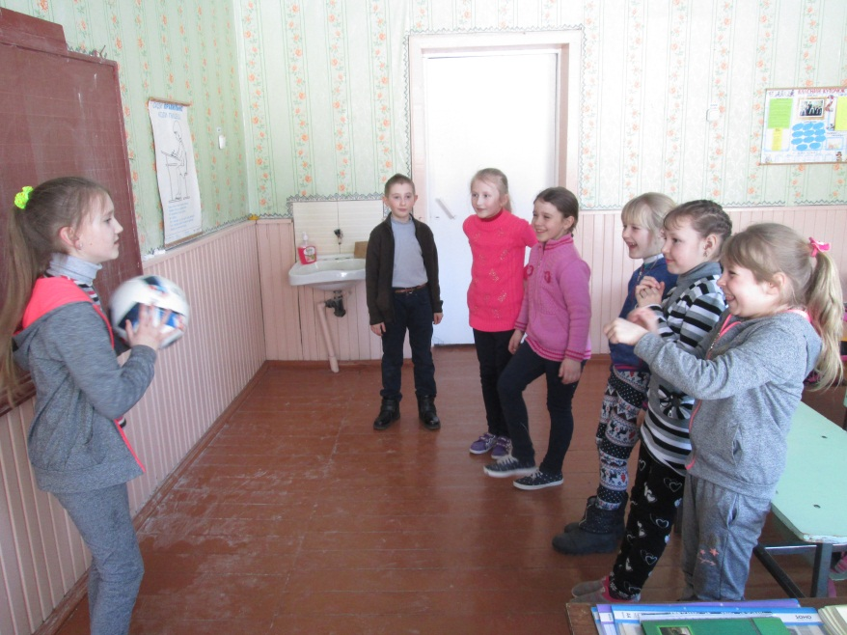
Перебування на свіжому повітрі та рухливі ігри

Slide 6
Виховна робота
Суть – виховання всебічно розвиненої особистості, яке здійснюється переважно у формі бесід та ігор
Екологічне
Морально-етичне
Художньо-естетичне
трудове
Родинно-сімейне
Громадянсько-патріотичне
Напрямки виховання

Slide 7
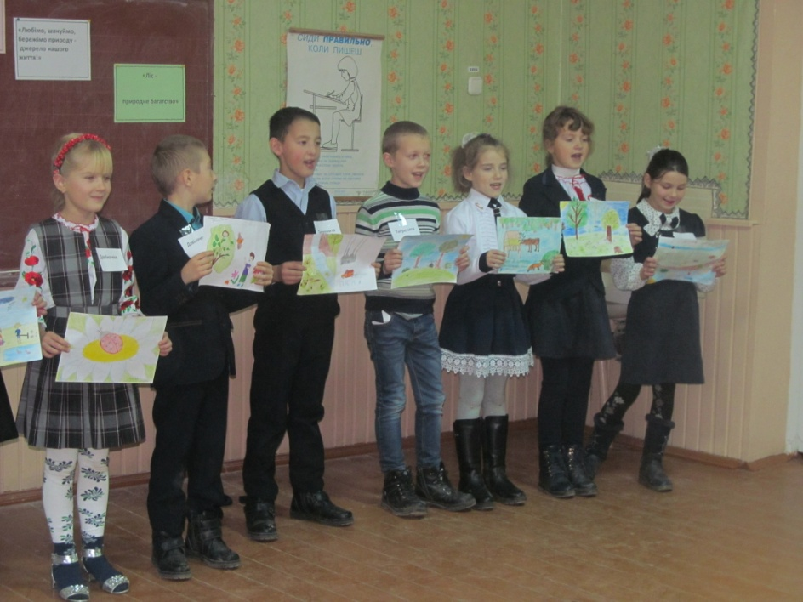
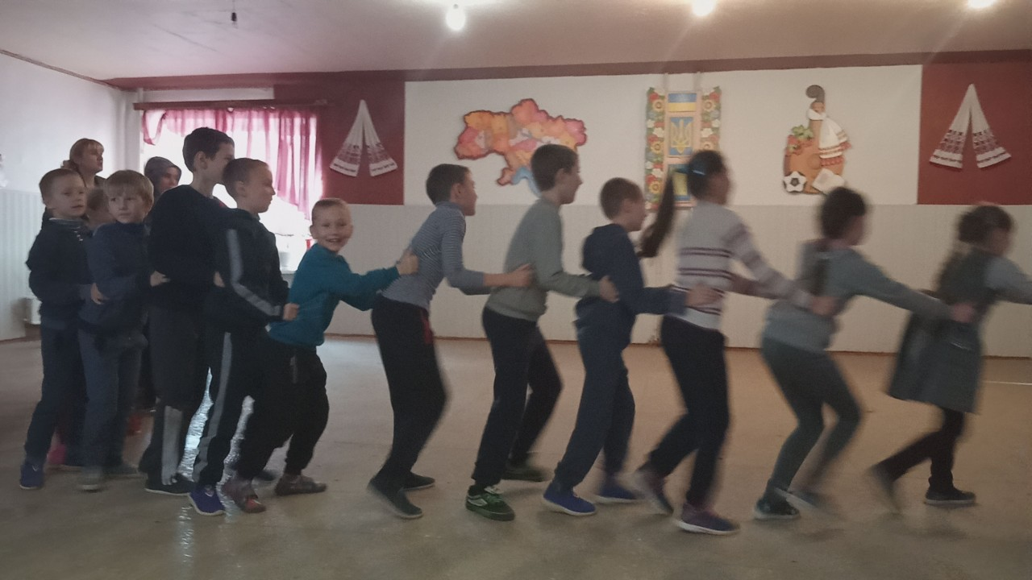
«Міс ГПД»
КВК «Будь природі вірним другом»
Спортивне свято в межах Тижня ГПД

Slide 8
Навчальна робота
Самопідготовка
Дидактичні ігри
Заняття за інтересами

Slide 9
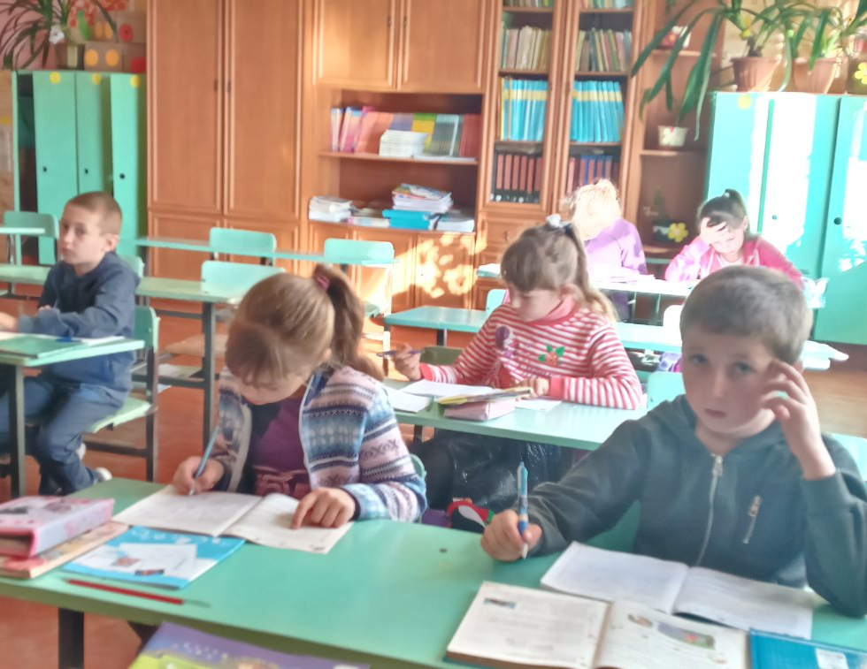
Самопідготовка
Це обов’язкові щоденні заняття, на яких школярі самостійно виконують домашні завдання під керівництвом педагога-вихователя.
Мета самопідготовки – прищепити учням навички самоосвітньої роботи.
Форми роботи
Фронтальна
Індивідуальна
Групова

Slide 10
Диференційований підхід

Slide 11
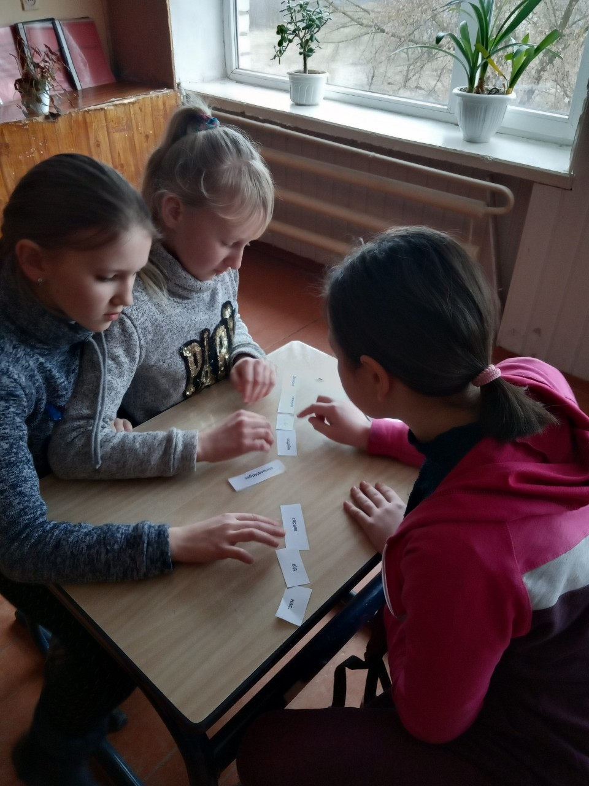
Дидактичні ігри
Застосування творчих вправ, завдань, у яких поєднуються навчання та гра, дають поштовх до розвитку учня, сприяють зростанню його організаційної та розумової самостійності, розширенню кругозору, розвитку гнучкості мислення та збагаченню словникового запасу, розвитку особистості в цілому

Slide 12
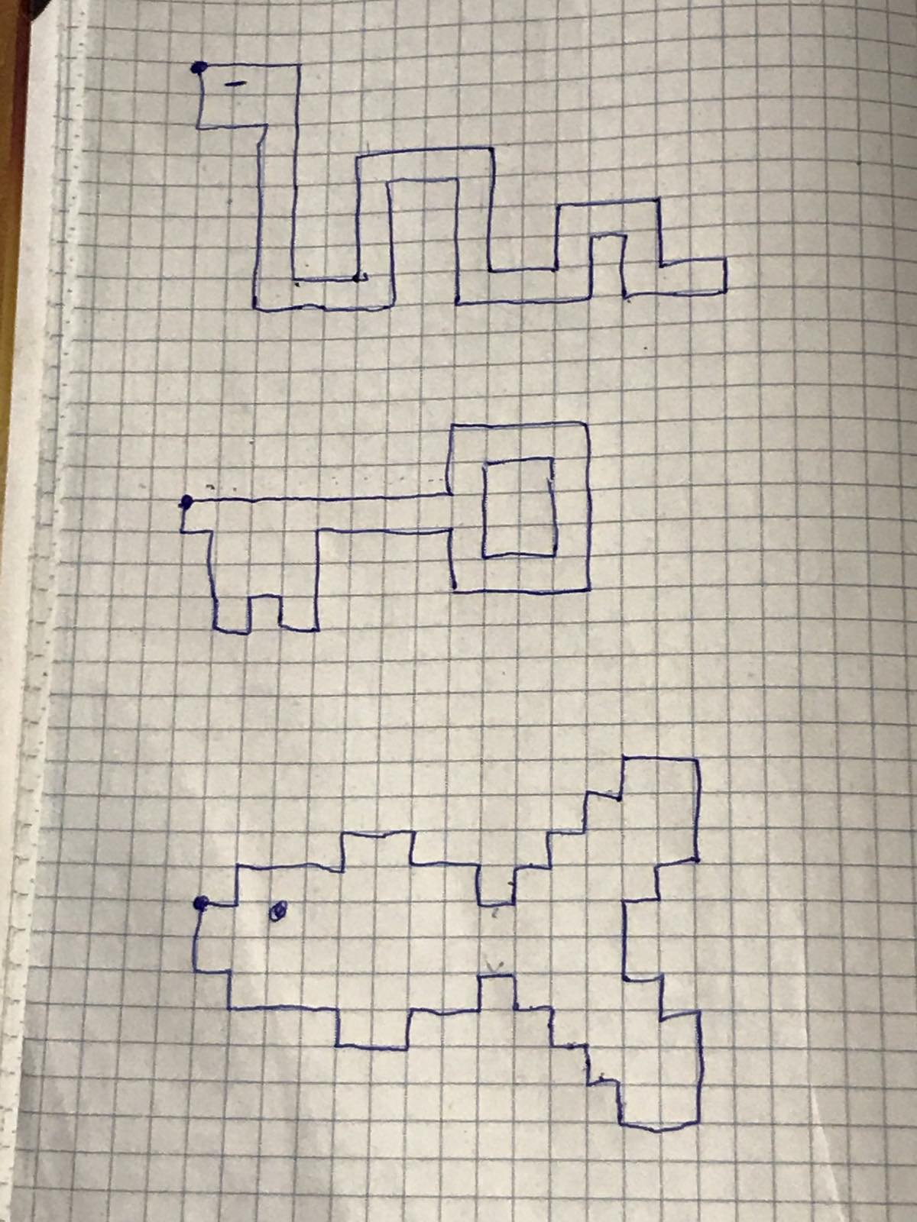
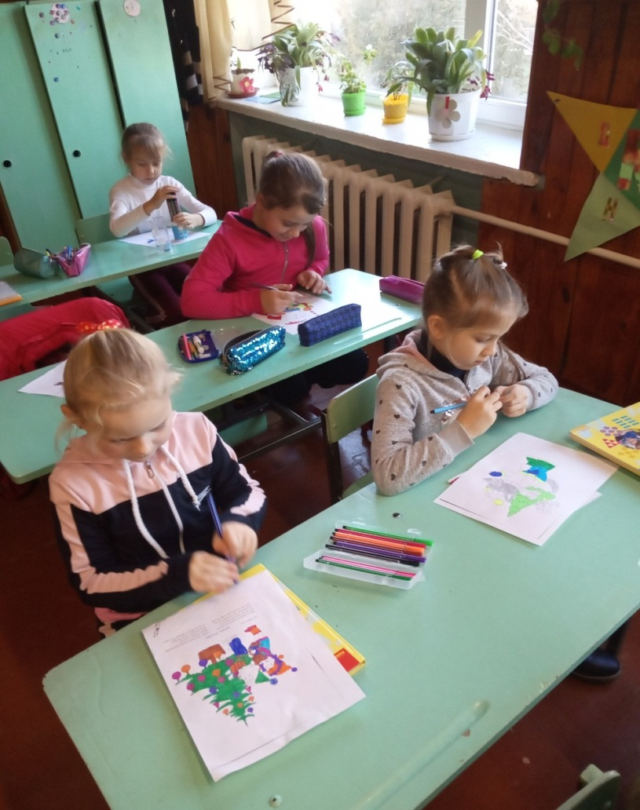
Заняття за інтересами
Це творча робота учнів, спрямована на розвиток естетичних почуттів та креативних здібностей учнів

Slide 13
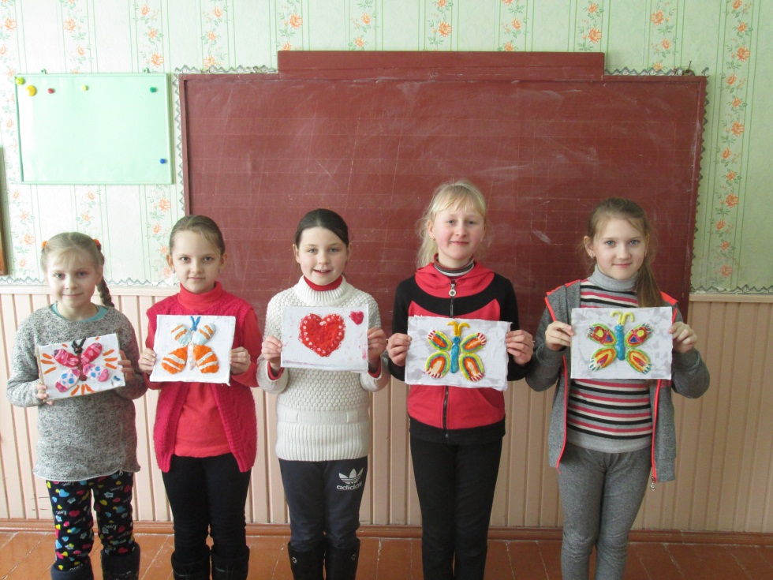
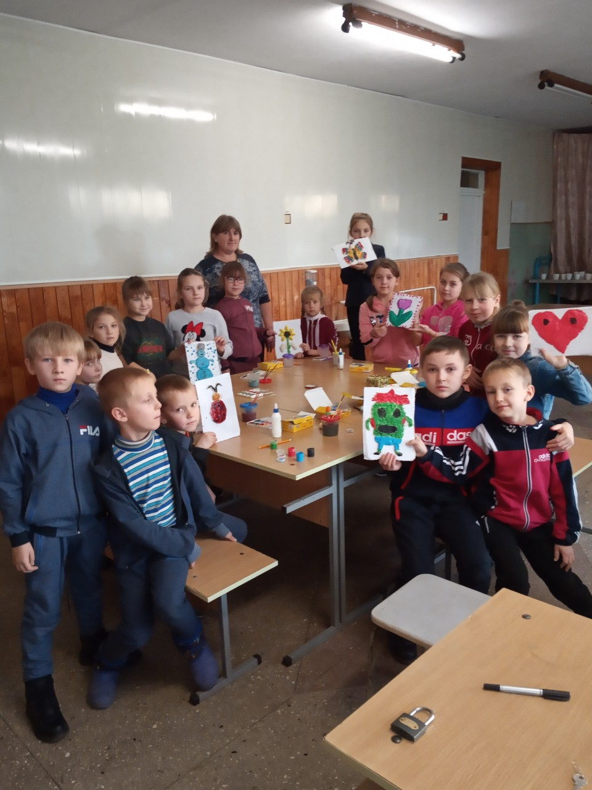
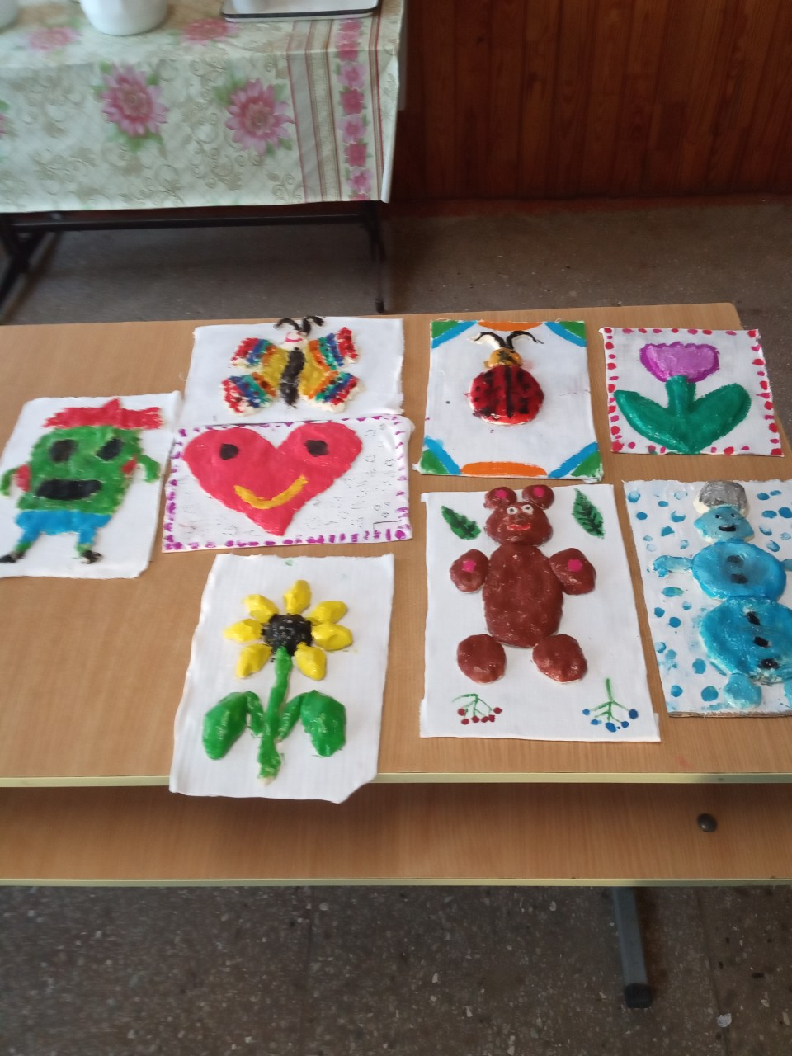
Роботи з майстер-класів
Вироби з солоного тіста

Slide 14
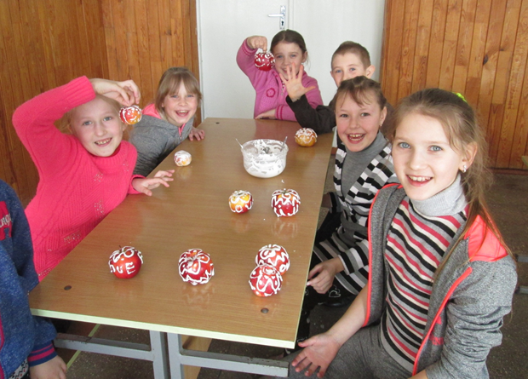
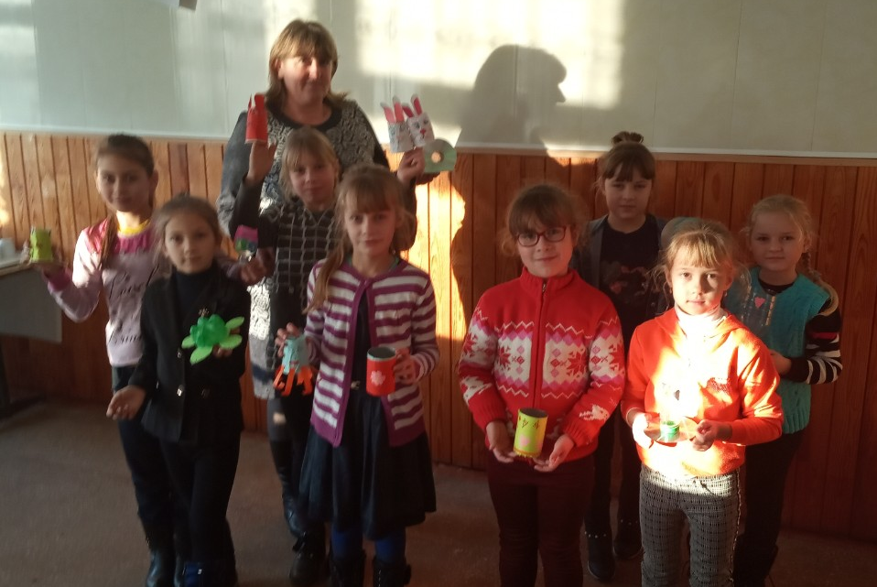
«Арт-яблуко»
«Новорічні іграшки своїми руками»
«Вироби з викидькового матеріалу»

Slide 15
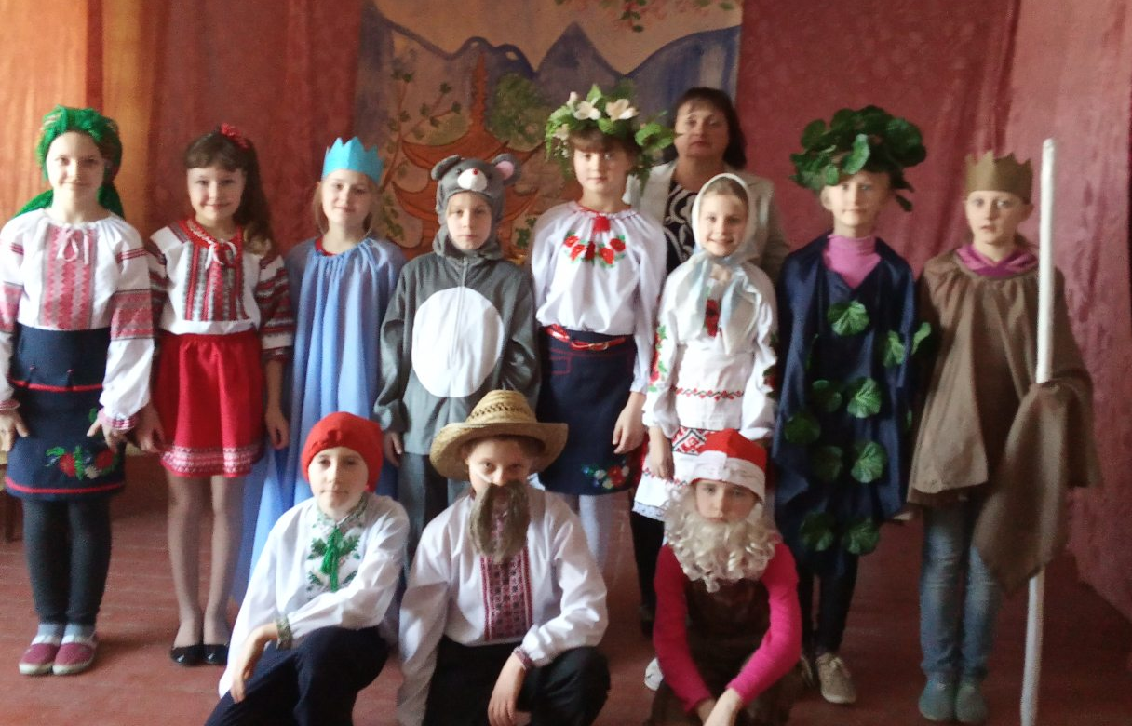
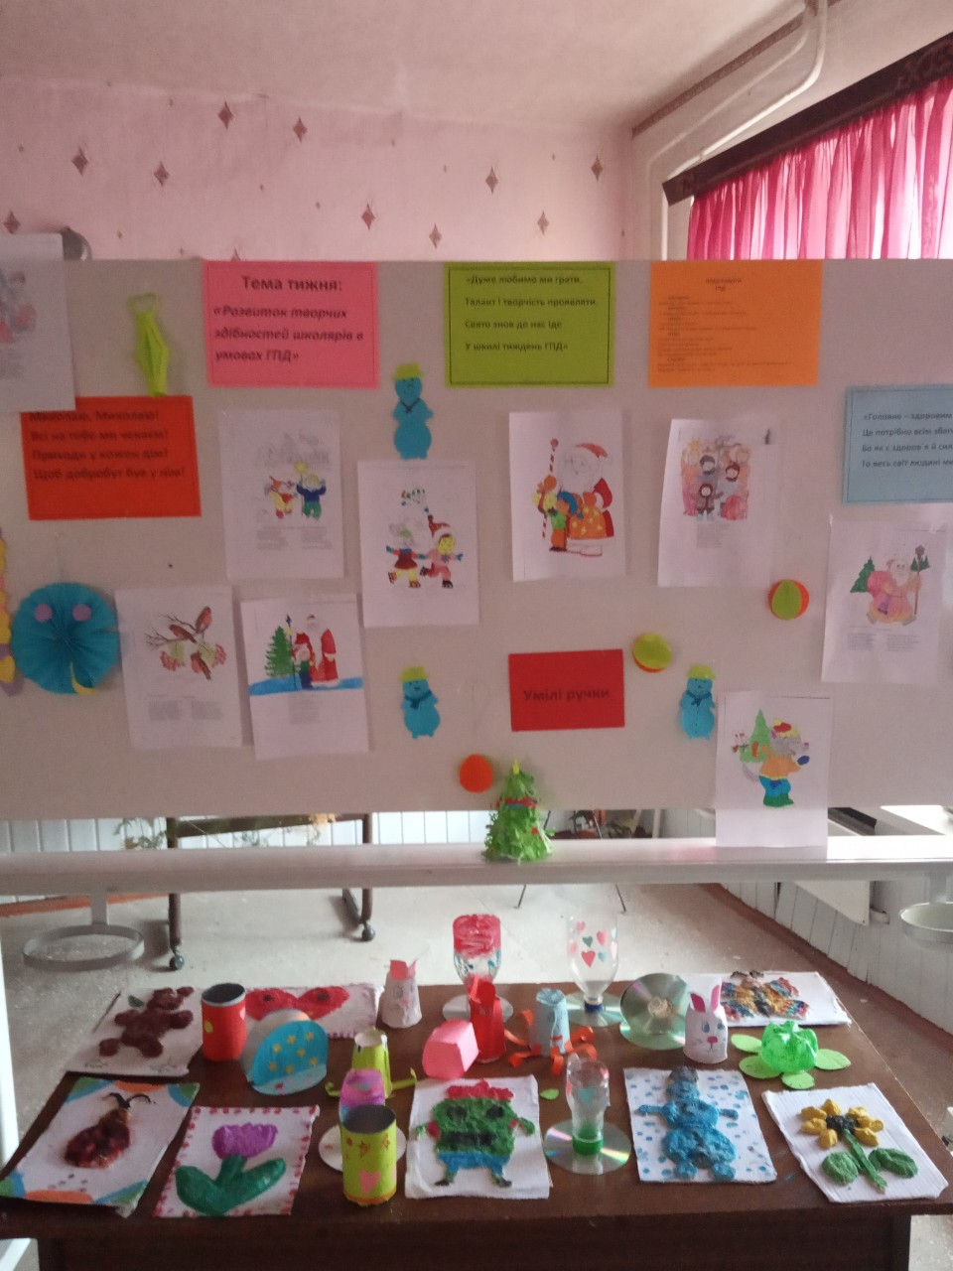
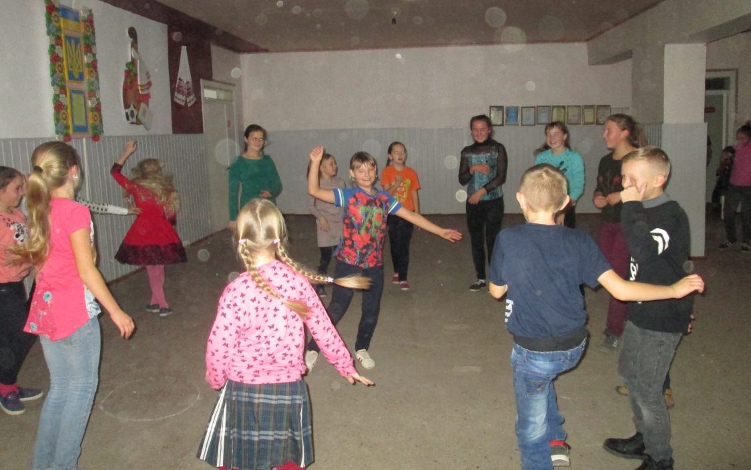
Театральний гурток
Тиждень ГПД
дискотека на ГПД

Slide 16
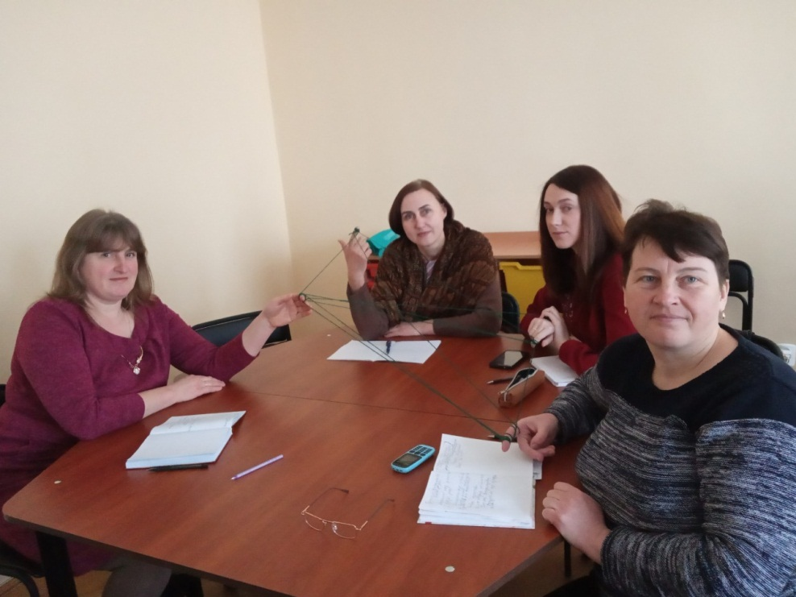
Методична робота

Slide 17
Дякую за увагу!
Вихователь ГПД
Руслана Папежук

